Slide 1

Chào các bạn !
Mình là Cánh Cụt !
Các bạn hãy đọc thuộc bảng nhân 7 để giành được tấm vé đến Nam Cực thăm nhà mình nhé!

Slide 2
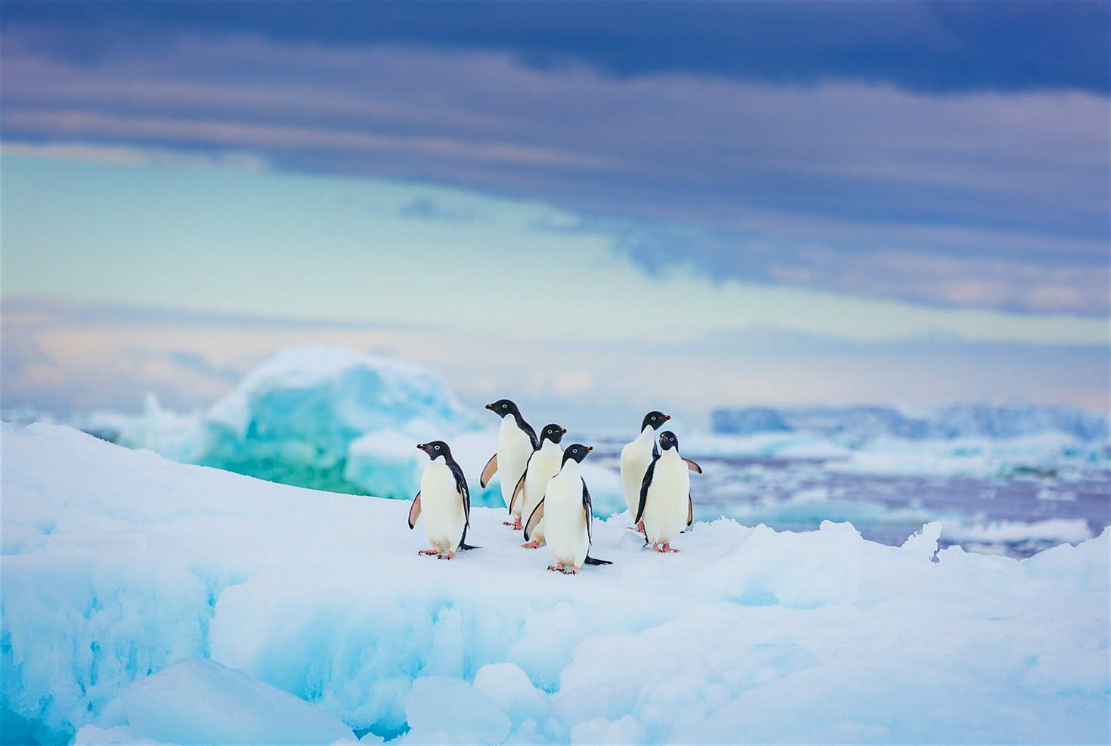
Thứ ba ngày 19 tháng 10 năm 2021
Toán
(3) Luyện tập

Slide 3
Kiến thức trọng tâm
Thuộc bảng nhân 7 và vận dụng trong tính giá trị biểu thức, trong giải toán
Nhận xét được về tính chất giao hoán của phép nhân qua ví dụ cụ thể

Slide 4


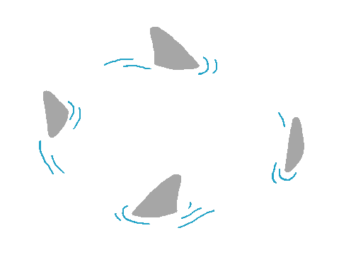
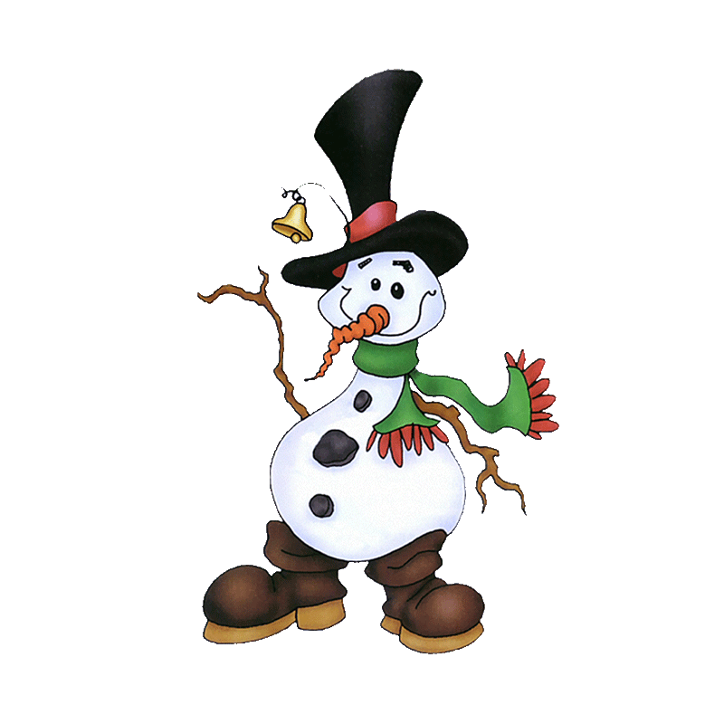



1
3
2

Slide 5
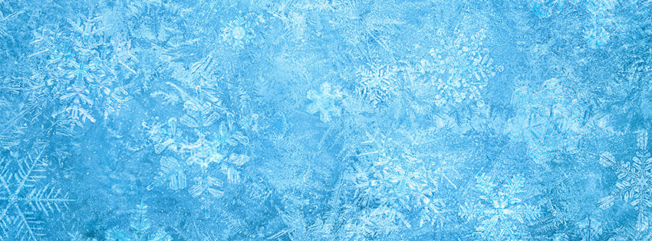
1. Tính nhẩm:
7 x 5 =
0 x 7 =
7 x 10=
7 x 8=
7 x 9=
7 x 7=
7 x 6=
7 x 4=
7 x 0=
35
a)
7
56
42
7 x 1=
7 x 2=
7 x 3=
14
63
28
0
21
49
0
70
4 x 7=
7 x 4=
21
5 x 7=
7 x 5=
b)
7 x 2=
2 x 7=
14
42
3 x 7=
7 x 3=
35
28
7 x 6=
6 x 7=
14
28
42
21
35
?
7x2 = 2x7

Slide 6
2. Tính:
7 x 5 + 15
7 x 9 + 17
b) 7 x 7 + 21
7 x 4 + 32
= 35 +15
= 49 +21
= 50
= 70
= 63 +17
= 28 + 32
= 80
= 60
2

Slide 7
3
3. Mỗi lọ hoa có 7 bông hoa. Hỏi 5 lọ hoa như thế có bao nhiêu bông hoa?
Bài giải
Số bông hoa có trong 5 lọ hoa là:
5 lọ hoa có số bông hoa là:
1
7 x 5 = 35 (bông hoa)
Đáp số: 35 bông hoa.

Slide 8
4. Viết phép nhân thích hợp vào chỗ chấm:
a) Mỗi hàng có 7 ô vuông, có 4 hàng. Số ô vuông trong hình chữ nhật là:
............= 28 ( ô vuông).
b) Mỗi cột có 4 ô vuông, có 7 cột. Số ô vuông trong hình chữ nhật là:
...........= 28 (ô vuông).
7x4
4x7
7x4
4x7
Nhận xét: ...............=.................
Notes:
Chỉ cần 1 tảngbăng nữa thôii là bạn Milk có thể trở về nhà rồi, cùng trả lời thật tốt yêu cầu sau đây nhé

Slide 9


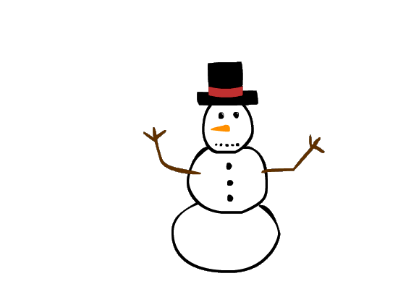



Chọn đáp án đúng:
7 x 2 = ....... x 7
2
A. 3
B. 2
C. 5

Slide 10
Chọn đáp án đúng:
7 x 6 = .......
42
A. 3
B. 42
C. 4

Slide 11
Chọn đáp án đúng:
7 x 8 = .......
B. 56
A. 42
56
C. 53

Slide 12
Chọn đáp án đúng:
7 x 3 = .......
21
A. 23
B. 21
C. 25

Slide 13
Chọn đáp án đúng:
7 x 9 = .......
63
A. 53
B. 63
C. 65

Slide 14
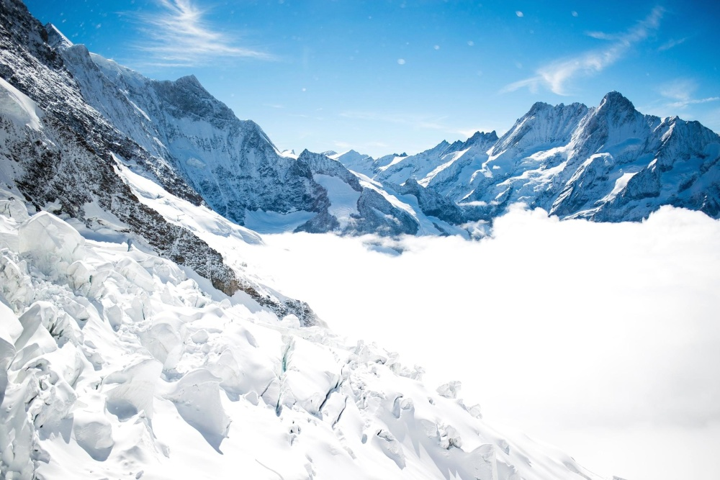
Hẹn gặp lại các bạn !
Dặn dò
Thuộc bảng nhân 7

